Slide 1
GQ 워드 클라우드
- 크롤링 프로젝트 -
2020년 07월 10일
이름
류 형 노
이름
길 예 찬

Slide 2
CONTENTS
1
주제 선정 이유
2
내용
3
계절별 키워드

Slide 3
주제 선정 이유
GQ 잡지 포스팅 중 어떤 아이템이 가장 많이 등장하고 꾸준히 인기 있는지 파악 가능.
키워드를 통한 계절별 트렌드 파악 가능.
계절에 따라 변화하는 아이템 또는 색상을 파악할 수 있음.

Slide 4
내용
2014년 9월 ~ 2020년 7월의 포스팅의 제목, 날짜, 카테고리, 내용, 링크
2000개의 크롤링 데이터 중 nan값 제거한 860개의 데이터.
http://www.gqkorea.co.kr/category/style/

Slide 5
방법
GQ style 카테고리
scrapy를 통한 크롤링
제목, 카테고리, 날짜, 내용, 링크
형태소 분석
계절별 키워드 word cloud로 시각화

Slide 6
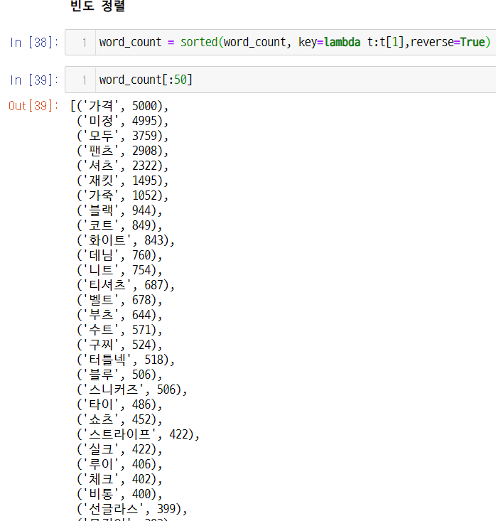
방법

Slide 7
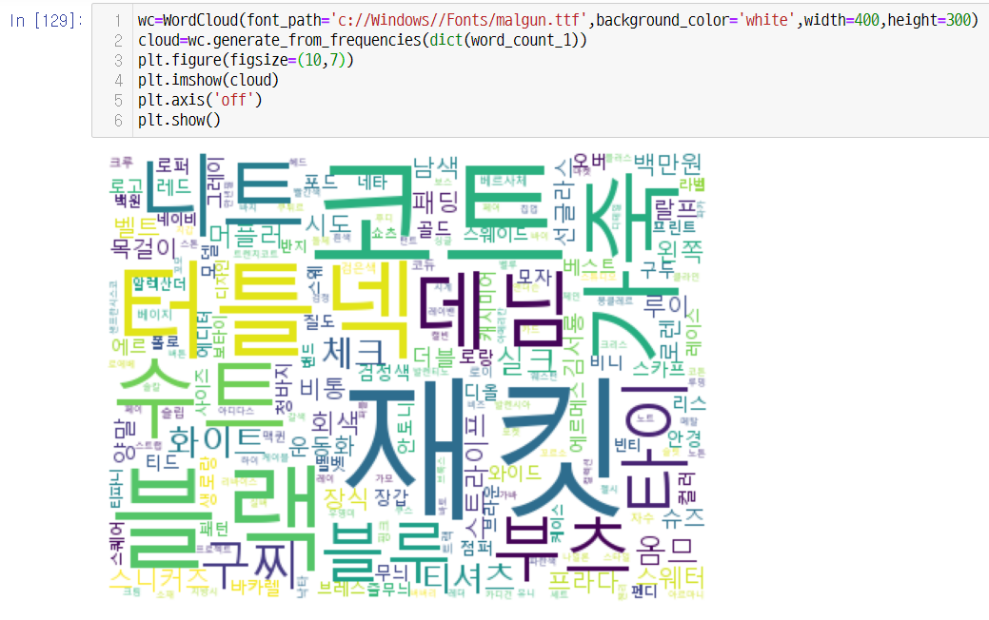
워드 클라우드

Slide 8
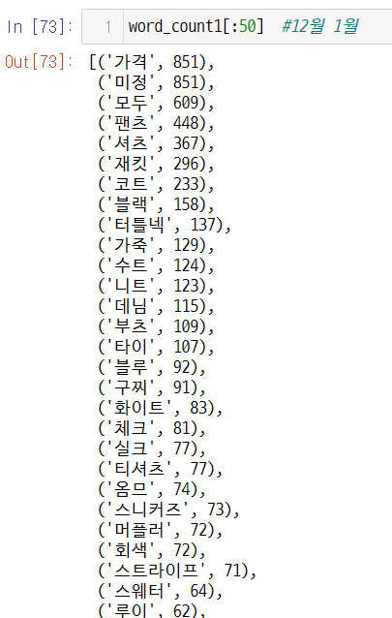
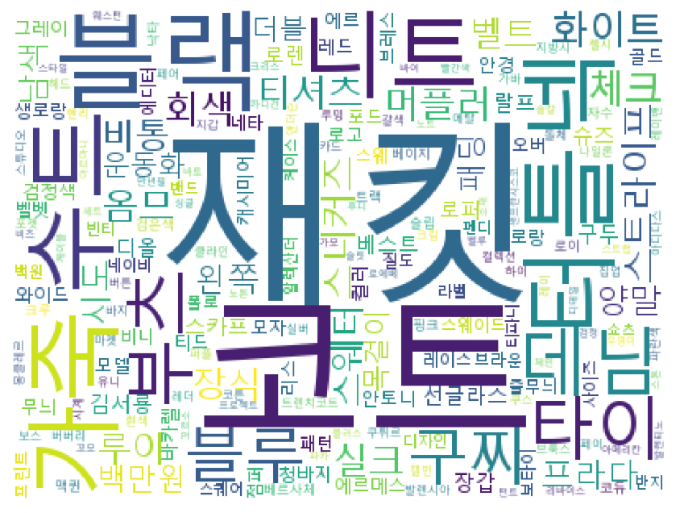
12월 & 1월

Slide 9
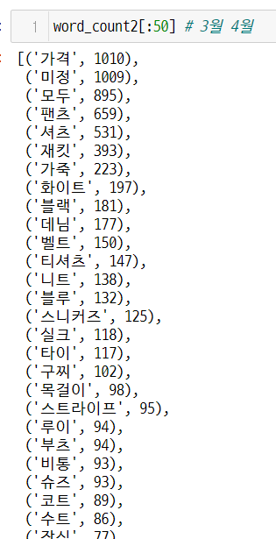
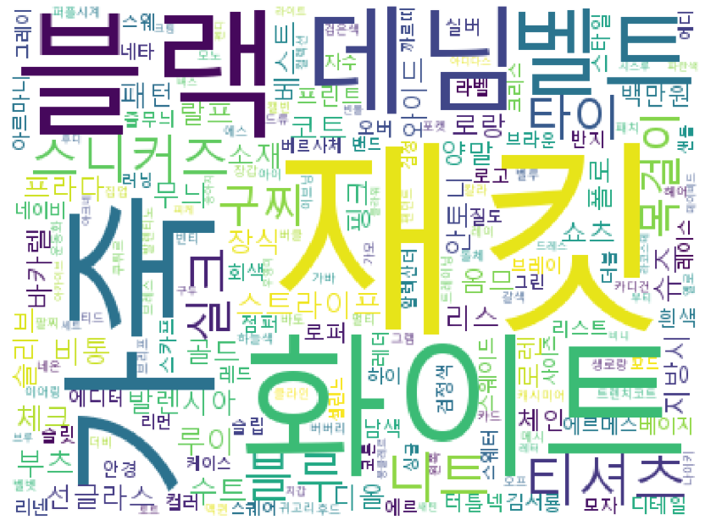
3월 & 4월

Slide 10
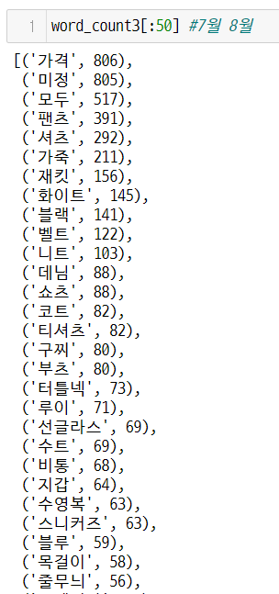
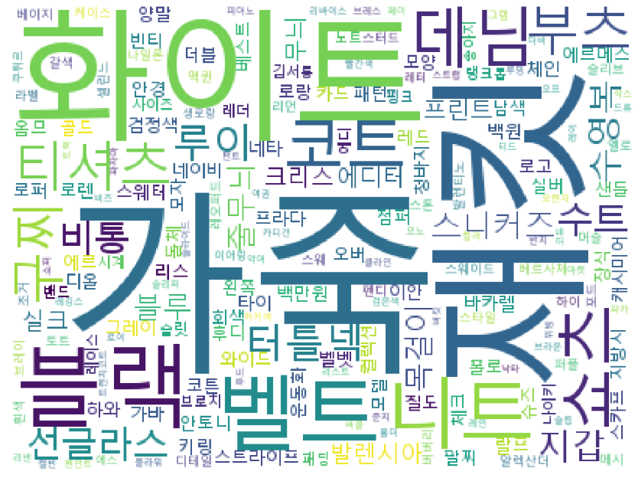
7월 & 8월

Slide 11
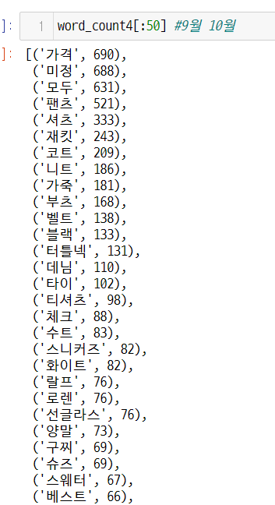
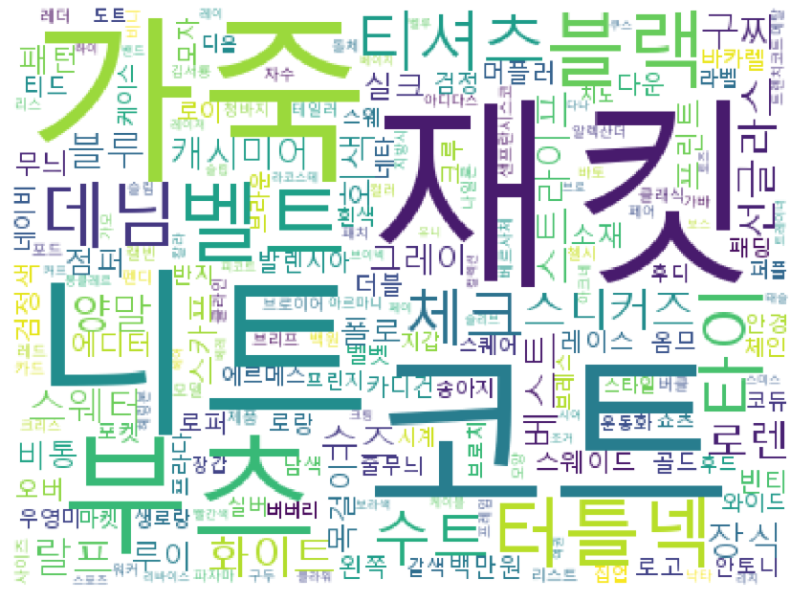
9월 & 10월

Slide 12
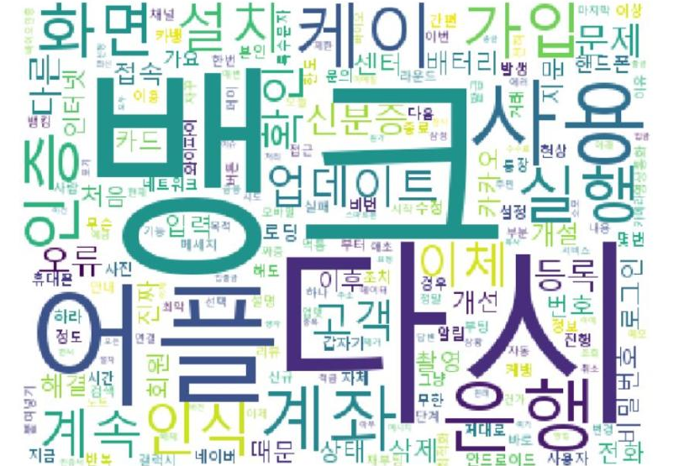
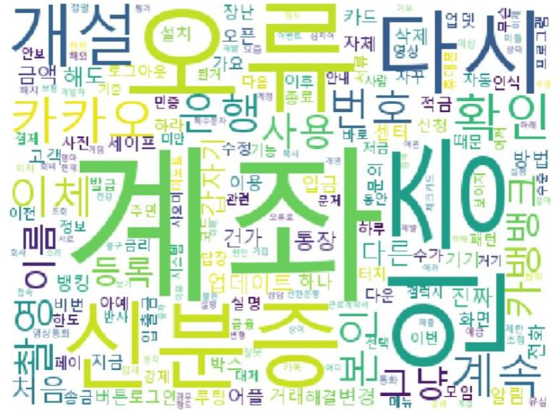
응용
케이 뱅크
카카오 뱅크

Slide 13
결론 및 한계점
빈도수가 너무 높은 키워드 보다 적당한 빈도수를 선정해야 인기 아이템이 명확히 보임.
생각만큼 크게 두드러지는 키워드가 드러나지 않을 수 있음.
구체적 활용방안을 명확히 선정하여 크롤링을 진행해야 함.
리뷰를 통해 소비자의 의견을 파악할 수 있음.
경쟁 업체와 비교하여 우리 회사의 문제점이 무엇인지 파악할 수 있음.

Slide 14
THANK YOU :)

